Slide 1
整机遗留问题说明
序号 | 问题模块 | 问题点 | 问题等级 | 原因分析 | 解决方案 | 计划完成时间 | 责任人 | 预计验证结果
1 | 测试-清洁模块 | 尘盒底部仓门容易被卡，出现缝隙，有漏垃圾现象 | A | 吸口流道过矮，没有抛物导致漏出 | 1.减小倾斜角，55度改到50度，同P3.5 | 2024.8.17 | @Johnny(Johnny-卞亮) | 同P3.5，规避漏垃圾现象
2 |  | 在清洁1mm沙子过程中水泵的叶轮间隙被卡导致水泵不工作 | A | 滤网经过多次冲洗，导致网拉丝间隙变大，80目风险很高 | 改用厚的80目滤网 | 2024.8.17 | @Johnny(Johnny-卞亮) | 具体需要到样验证
3 |  | 80目滤网，CE清洁过程中水泵1000转，0.2mm细沙有喷沙现象 | A | 结构决定80目工况必然喷砂，80目风险很高 | 80目无法解决 | NA | @Johnny(Johnny-卞亮) | 无法关闭
4 |  | 9.轻工况清洁测试，吸1mm、0.2mm细沙时，细沙会进入尘盒中框 | A | 结构决定80目工况无法规避，80目风险很高 | 80目无法解决 | NA | @Johnny(Johnny-卞亮) | 无法关闭
1 | 硬件-电子 | 线束端子插拔后断裂 | S | 产品材质问题，需要供应商改善 | 1、提供满足强度及灼热丝测试的端子 | 2024.8.31 | @mike | 可以解决
1 | 测试-运动模块 | 混凝土池，机器无法在凸面墙壁上进入50cm的浅水区 | A |  | 暂无方案 |  | @Ives(Ives hua) | 无法关闭
2 |  | 混凝土池，机器在凹面墙壁上进入50cm的浅水区时，大概率会失败，且运动姿态不好 | A |  | 暂无方案 |  | @Ives(Ives hua) | 无法关闭
3 |  | 马赛克池负重500g沙子，无法上墙，爬墙失败 | A |  | 暂无方案 |  | @Ives(Ives hua) | 无法关闭
4 |  | 尘盒堵塞状态+水泵1000转水泥池，深水进浅凸面壁，机器进浅水区呈直立状态 | A | 机器上墙姿态决定 | 需要软件兜底解决 |  | @Edan | 可以解决
5 |  | 尘盒堵塞状态+水泵1000转水泥池，深水进浅凸面壁，机器双履带打滑，无法进入浅水区 | A |  | 暂无方案 | NA | @Ives(Ives hua) | 无法关闭
6 |  | 尘盒堵塞状态+水泵1000转堵塞后爬马赛克墙壁机器打滑无法出水线 | A |  | 暂无方案 | NA | @Ives(Ives hua) | 无法关闭
7 |  | 尘盒堵塞状态爬台阶失败 | A | 没有吸力，清洁尘盒状态下重新测试 | 调整配重，重新安排测试 | 2024.8.13 | @王涛(April) @Link | 需要验证
8 |  | 两种尘盒深水区转浅水区30cm，PVC池失败 | A | 机器漏出水面，爬墙困难 | 浅水区30CM工况不建议 | NA | @Ives(Ives hua) | 无法关闭

Slide 2
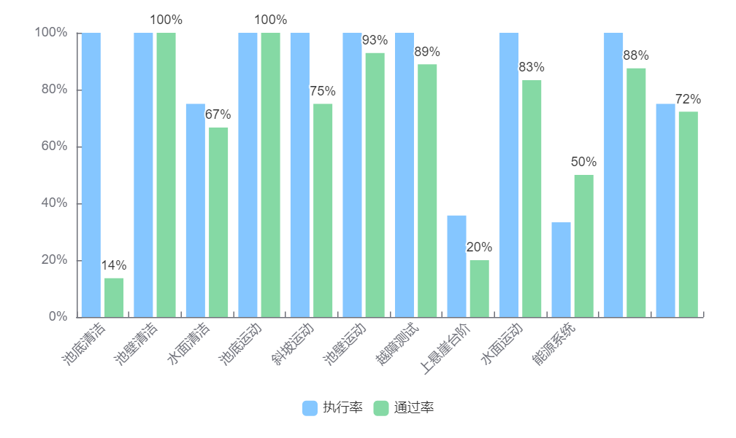
整机遗留问题说明

Slide 3


